Slide 1



TRƯỜNG TIỂU HỌC HÒA NGHĨA
CHÀO MỪNG
QUÝ THẦY, CÔ GIÁO VỀ DỰ GIỜ THĂM LỚP
Môn: Tiếng Việt Lớp 1
Giáo viên: Phạm Thị Mai Hưng

Slide 2
Bài 2: B b `

Slide 3
Tiết 1

Slide 4
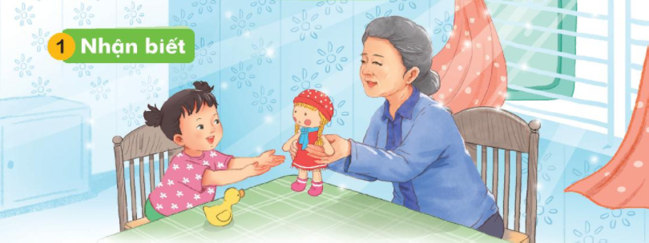
1
Nhận biết
Bà cho bé búp bê.
Bà cho bé búp bê.

Slide 5
2
Đọc
b
b | a
b | a
ba
bµ

Slide 6

ba

Slide 7
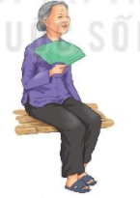
Bà

Slide 8
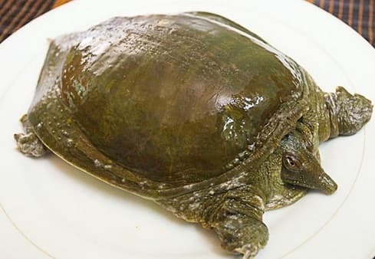
ba ba

Slide 9
ba
bà
ba ba

Slide 10
2
Đọc
b
b | a
b | a
ba
bà
ba
bà
ba ba

Slide 11
Viết Bảng

Slide 12
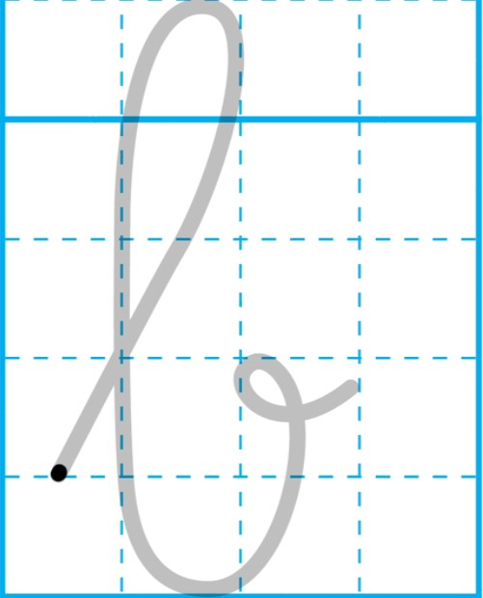

Slide 13
